Slide 1
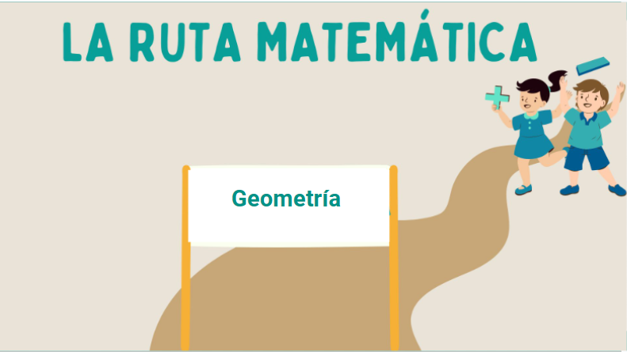


LA RUTA MATEMÁTICA
GEOMETRÍA 2D
(agregar dibujos)

Slide 2
IMPORTANTE: Información sólo para tutor/a
PLANIFICACIÓN TUTORÍA
Propósito: Revisar y aplicar los conocimientos adquiridos sobre figuras geométricas, sus propiedades y
transformaciones.
Objetivos de la Clase
1. Ejercitar las temáticas vistas en las
sesiones de Geometría 2D.
Conceptos Clave
1. Todos los conceptos revisados hasta el momento en cada sesión.

Slide 3
IMPORTANTE: Información sólo para tutor/a
PLANIFICACIÓN TUTORÍA
Consejos para realizar la sesión
En esta sesión, en vez de resumir, se realizará la ejercitación de cada contenido revisado. Es por eso que los consejos son similares a los de la clase anterior:
• Revisa con antelación la presentación para saber cómo enfrentar los problemas propuestos y así explicarlos de la mejor forma.
• Pregúntale a tu estudiante si quiere priorizar un contenido para practicar. Tómate todo el tiempo que sea necesario incluso si eso significa no hacer todos los problemas.

Slide 4
IMPORTANTE: Información sólo para tutor/a
PLANIFICACIÓN TUTORÍA
Para Complementar
Al acabarse las sesiones, hazle notar a tu estudiante todo lo que ha aprendido y cómo ello refleja su capacidad para enfrentar todo tipo de desafío si se lo propone.
Preguntas de Cierre
1. ¿Con qué te quedas de todos los contenidos que revisamos?

Slide 5
SESIÓN 16

Slide 6
✨Objetivos de hoy✨
Ejercitar temáticas vistas en las sesiones de Geometría 2D
Notes:
NOTAS PARA TUTOR/A
Se presentarán distintos ejercicios que deberás priorizar según las necesidades de tu pupilo.
Tendrás la respuesta a ellas para que puedas revisarlo.

Slide 7



Longitudes
1) Un árbol recién plantado en la vía pública mide 20 cm de alto y un poste de luz mide 20 veces la altura, ¿cuál es la altura del edificio en cm y m?
2) Para construir el techo de una caseta se utilizarán 8 listones de 3 metros de largo. ¿Cuántos metros de largo se tienen en metros y centímetros?
3) El ancho de cierta hoja es de 30 cm y se dividirá para una actividad en 6 partes. ¿Cuánto mide el ancho en cm y mm de cada una de esas partes?
Notes:
NOTAS PARA TUTOR/A
400 cm, 4000 mm
24 m, 2400cm
5 cm, 50 mm
<a href="https://www.flaticon.es/iconos-gratis/suelo" title="suelo iconos">Suelo iconos creados por srip - Flaticon</a>
<a href="https://www.flaticon.es/iconos-gratis/madera" title="madera iconos">Madera iconos creados por winnievinzence - Flaticon</a>
<a href="https://www.flaticon.es/iconos-gratis/hoja-en-blanco" title="hoja en blanco iconos">Hoja en blanco iconos creados por Muhammad Tajudin - Flaticon</a>

Slide 8
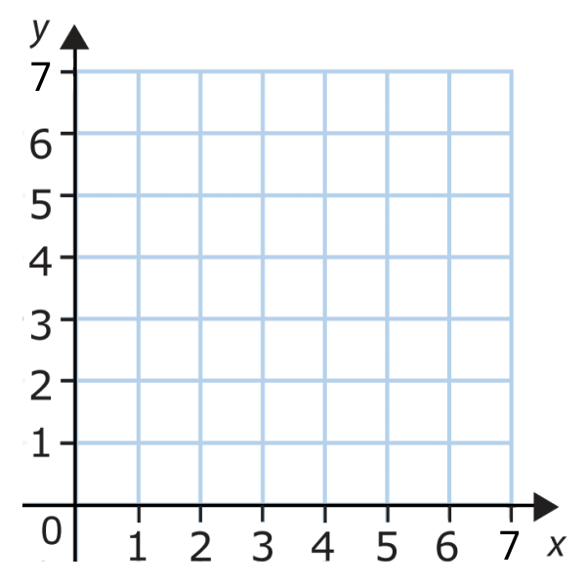
Plano cartesiano
En el plano cartesiano, se tienen las siguientes coordenadas,
A = (2,1), B = (2, 4),
C = (3, 1), D = (3, 4)
1) Completa los puntos en el plano
2) ¿Qué figura se forma?
3) Calcula el perímetro y área de la figura si el cuadriculado es de 1 cm
Notes:
NOTAS PARA TUTOR/A
-
Rectángulo
P = 8 cm, A = 3 cm²

Slide 9
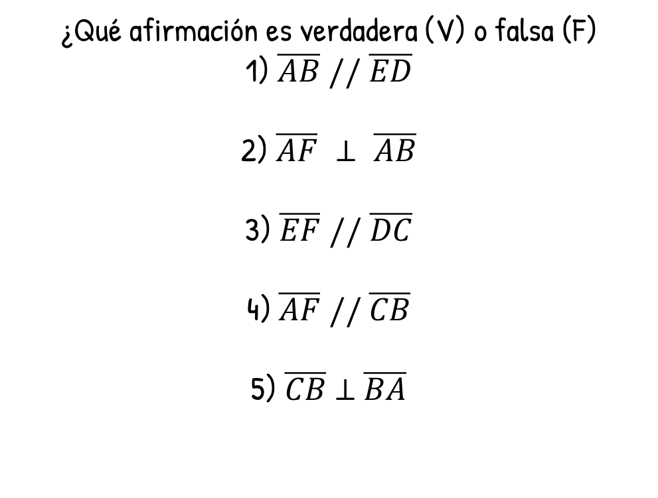
Rectas paralelas y perpendiculares
E
D
F
C
A
B
Notes:
NOTAS PARA TUTOR/A
V
V
F
V
V

Slide 10
Transformación Isométrica
Verdadero o Falso:
1) Para hacer una rotación solo falta conocer el ángulo de giro
2) La traslación modifica la forma de la figura
3) La reflexión mantiene la misma distancia respecto a un eje
4) El resultado de rotar en 180° se puede obtener con dos reflexiones
Notes:
NOTAS PARA TUTOR/A
F: también necesita un punto de rotación
F: ninguna transformación isométrica cambia la forma
V: es una de sus características
V: por ejemplo respecto al eje X y luego al eje Y

Slide 11
Perímetro
Por las altas temperaturas, el ancho y largo de un pequeño rectángulo de metal puede pasar desde 25 mm por 40 mm a 27 mm por 43 mm
¿Cuál es el perímetro mínimo y máximo en mm de la estructura?
Notes:
NOTAS PARA TUTOR/A
Pmín = 130mm
Pmáx = 140mm

Slide 12
Perímetro y Área de rectángulos
Sea el rectángulo W de ancho 4 mm y largo 8 mm y el rectángulo Z con el doble de esas dimensiones.
1) ¿Cuál es la relación que existe entre sus perímetros?
2) ¿Cuál es la relación entre las áreas?
Z
W
Notes:
NOTAS PARA TUTOR/A
Pw = 24 mm, Pz = 48 mm -> El doble (o la mitad)
Aw = 32 mm², Az = 128 mm² -> El cuádruple (o su cuarta parte)

Slide 13
Área de triángulos
Encuentra el valor de las medidas desconocidas
1)
2)
3)
5 mm
h
4 m
5 m
50 mm²
100 cm²
A m²
b
10 cm
8 m
Notes:
NOTAS PARA TUTOR/A
20 mm
20 cm
16 m²

Slide 14

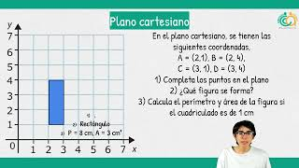
¡Resumen de hoy!

Slide 15
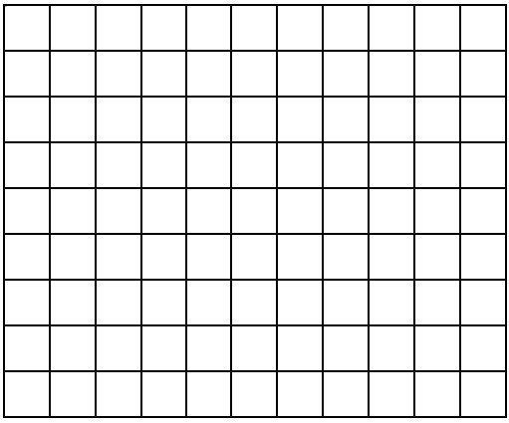

¡Ahora es tu turno!
Inicial
Final
1 cm
1 cm
1) ¿Qué transformaciones isométricas se aplicaron en las figuras iniciales para obtener la figura final?
2) ¿Cómo se llama la figura final?
3) ¿Cuál es el área en cm² de la figura final?
RESPONDER ACÁ:
https://forms.gle/iiQJ28gvnHAnHCsy9

Slide 16
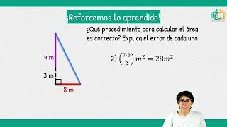
¡Reforcemos lo aprendido!

